Slide 1
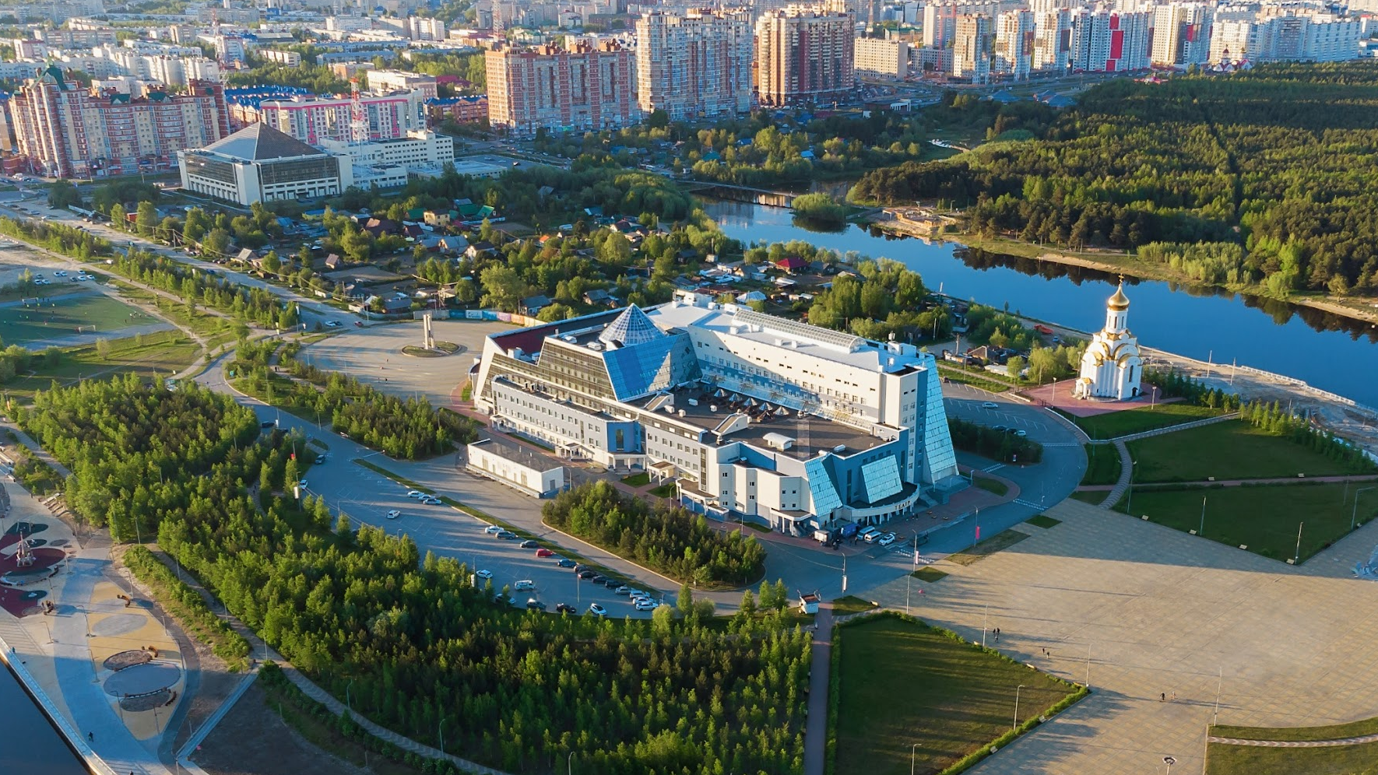



«ЭФФЕКТИВНОЕ ПРОЕКТНОЕ УПРАВЛЕНИЕ И СТРАТЕГИИ УСТОЙЧИВОГО РАЗВИТИЯ КОРЕННЫХ МАЛОЧИСЛЕННЫХ НАРОДОВ СЕВЕРА В УСЛОВИЯХ СОВРЕМЕННОЙ ПУБЛИЧНОЙ ПОЛИТИКИ»: программа переподготовки кадров по проектному управлению, публичной политике и общественной дипломатии в интересах коренных малочисленных народов
Думать.
Действовать.
Достигать.
СООБЩЕСТВО ИНСТИТУТА ПРОФЕССИОНАЛЬНОГО ОБРАЗОВАНИЯ КОРЕННЫХ НАРОДОВ ЮГРЫ
Муллер Ольга Юрьевна,
кандидат педагогических наук, доцент,
директор Института профессионального
образования коренных народов Югры

Slide 2
ПРОБЛЕМА, НА РЕШЕНИЕ КОТОРОЙ НАПРАВЛЕНА ПРОГРАММА
Для региона особенно актуальны следующие проблемы:
необходимость согласования интересов государства, бизнеса и коренных сообществ;
недостаточная подготовленность кадров к работе в межведомственных командах;
необходимость владения современными инструментами публичной политики, общественной дипломатии и проектного управления;
сохранение традиционного образа жизни, языка, культуры и этнической идентичности КМНС;
предотвращение социальных конфликтов при реализации крупных проектов на территориях традиционного природопользования;
нехватка специалистов, способных профессионально сопровождать проекты устойчивого развития КМНС;
потребность в специалистах, которые понимают не только правовые механизмы защиты прав КМНС, но и культурные, психологические, образовательные и коммуникативные особенности работы с коренными сообществами.

Slide 3


АКТУАЛЬНОСТЬ ПРОГРАММЫ
Федеральный уровень
На федеральном уровне развитие коренных малочисленных народов Севера связано с реализацией стратегических документов в сфере государственной национальной политики, устойчивого развития, развития Арктической зоны, поддержки традиционного образа жизни и защиты прав коренных народов.
Региональный уровень
Югра имеет огромный опыт поддержки как коренных малочисленных народов Севера, так и развития институтов гражданского общества, социального проектирования и взаимодействия с общественными организациями.
ХМАО-Югра единственный регион, который принял решение о реализации программы в интересах КМНС в связи с необходимостью перехода от отдельных мероприятий к системной подготовке кадров, которые смогут работать в органах власти, муниципалитетах, образовательных организациях, общественных объединениях, исследовательских центрах и компаниях, реализующих проекты на территориях проживания КМНС.

Slide 4
УНИКАЛЬНОСТЬ ПРОГРАММЫ
Критерий | Аналоги | Наша программа
Тематика | Часто охватывают отдельный аспект: право, управление, дипломатия или проектная деятельность | Объединяет проектное управление, публичную политику, устойчивое развитие, КМНС, право, психологию и общественную дипломатию
Региональный аспект | Могут иметь общий федеральный характер | Ориентирована на специфику ХМАО-Югры и реальные задачи муниципалитетов региона
Практический результат | Часто завершаются зачётом, экзаменом или сдачей теста | Завершается защитой реализованного проекта
Участие кафедр | Может реализовываться одной кафедрой или организацией | Предполагает межкафедральную модель СурГУ с участием политологов, педагогов, психологов, филологов и приглашённых экспертов
Внешняя экспертиза | Не всегда предусматривается | Предусматривается сотрудничество с МГИМО, экспертная оценка программы и ведение отдельных модулей
Формат | Очный или дистанционный | Смешанный формат: очные занятия, онлайн-сессии, практикумы, проектная работа и стажировка

Slide 5
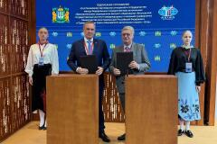
СОТРУДНИЧЕСТВО С МГИМО
Сотрудничество с МГИМО рассматривается как важный ресурс повышения качества и статуса программы профессиональной переподготовки «Эффективное проектное управление и стратегии устойчивого развития КМНС в условиях современной публичной политики».
МГИМО обладает признанной экспертизой в области международных отношений, общественной дипломатии, межкультурной коммуникации, правового сопровождения публичных процессов, подготовки управленческих и экспертных кадров.
В рамках реализации программы профессиональной переподготовки
МГИМО может выполнять несколько функций:
Направление | Содержание участия МГИМО
Экспертиза программы | Оценка структуры и содержания разработанной программы
Ведение модулей в рамках курса | Реализация двух модулей: по общественной дипломатии и межкультурной коммуникации
Стажировка слушателей | Организация очного обучения, проектных сессий, экспертных встреч и практикумов
Консультационная поддержка | Экспертная обратная связь по проектам слушателей
Развитие партнёрской сети | Включение слушателей и преподавателей в федеральную экспертную образовательную повестку
Повышение статуса программы | Усиление качества и узнаваемости региональной образовательной инициативы

Slide 6
ЦЕЛЬ И ЗАДАЧИ ПРОГРАММЫ
Цель программы — подготовка высококвалифицированных специалистов, обладающих интегрированными компетенциями в области проектного управления, стратегического планирования и публичной политики применительно к задачам устойчивого развития коренных малочисленных народов Севера, способных самостоятельно разрабатывать, реализовывать и оценивать комплексные управленческие решения с учётом культурной специфики, правовых требований и принципов современной публичной политики.
Задачи:
Сформировать у слушателей системное понимание механизмов публичной политики на федеральном, региональном и муниципальном уровнях.
Раскрыть особенности государственной политики в отношении коренных малочисленных народов Севера.
Обеспечить освоение современных методов проектного управления и их адаптацию к задачам развития КМНС.
Сформировать навыки анализа нормативно-правовой базы и управленческих решений в сфере устойчивого развития.
Познакомить слушателей с отечественным и зарубежным опытом реализации проектов в интересах коренных народов.
Развить компетенции межкультурной коммуникации, общественной дипломатии и публичного представления интересов региона.
Сформировать готовность к работе в межведомственных проектных командах.
Обеспечить разработку индивидуальных или групповых проектов, направленных на решение конкретных проблем муниципалитетов ХМАО-Югры.
Подготовить слушателей к публичной защите проектов.

Slide 7

ОСНОВНЫЕ ПАРАМЕТРЫ ПРОГРАММЫ
Программа профессиональной переподготовки будет реализовываться как дополнительная профессиональная программа
Основные параметры:
объём программы - 1020 академических часов;
продолжительность обучения - 1 год;
целевая аудитория – лица из числа КМНС, имеющие среднее профессиональное или высшее образование;
специализация - «Государственная политика и управление»;
формат реализации - смешанный: очные занятия, дистанционные модули, онлайн-сессии, практикумы, проектная работа и стажировка;
итоговая аттестация - защита проекта;
документ об образовании - диплом о профессиональной переподготовке установленного образца.

Slide 8
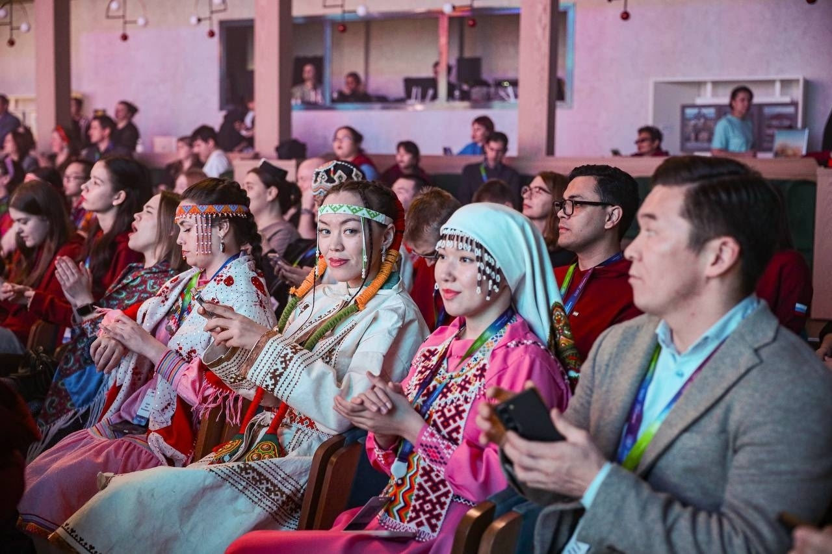
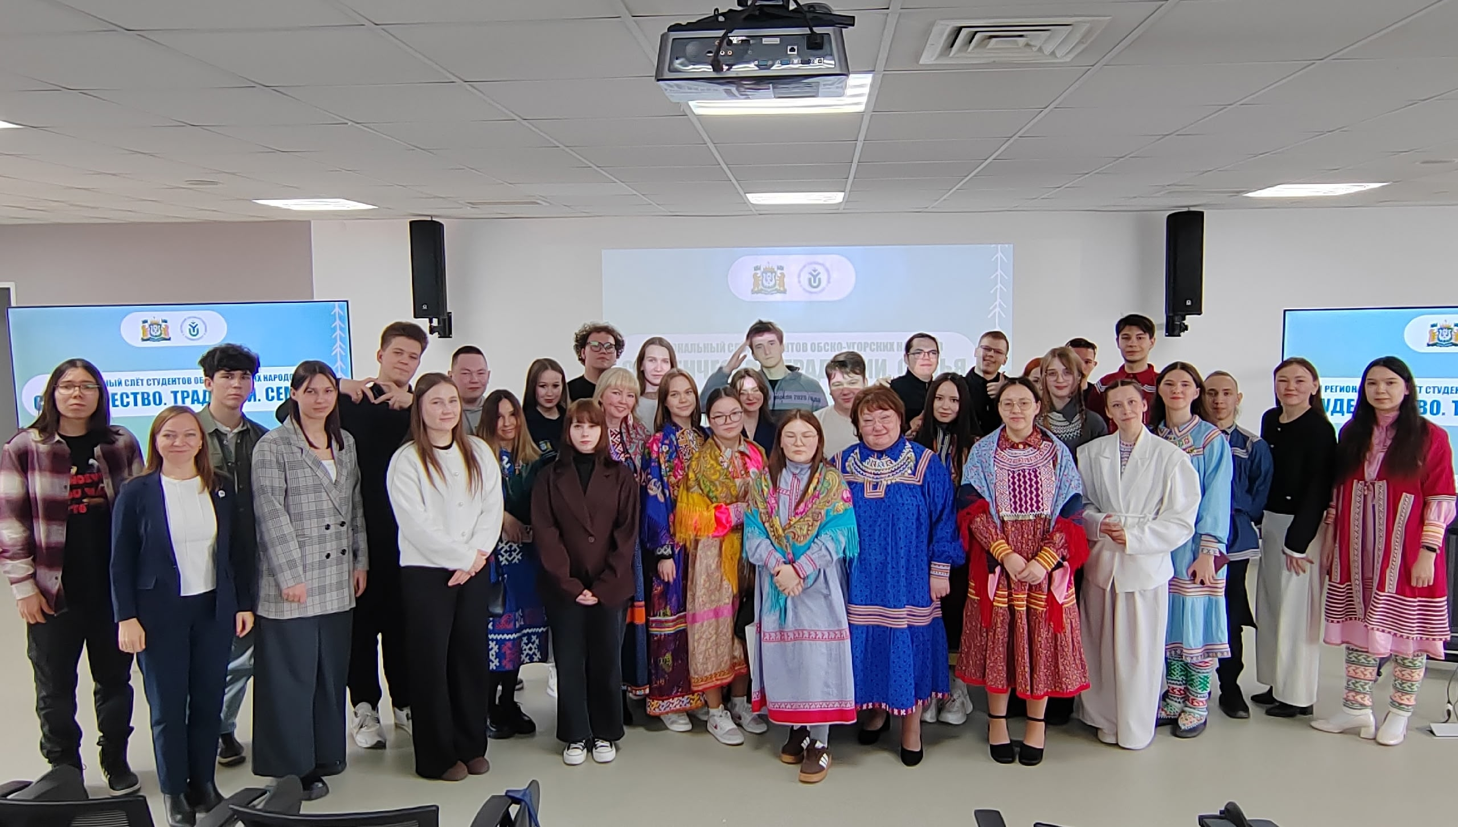
ЦЕЛЕВАЯ АУДИТОРИЯ (СЛУШАТЕЛИ ПРОГРАММЫ)
К числу потенциальных слушателей из числа КМНС относятся:
представители общественных организаций;
активисты и лидеры коренных сообществ;
педагоги, наставники;
представители НКО;
исследователи и аналитики, работающие с региональной, этнокультурной и социальной проблематикой.

Slide 9
СОДЕРЖАНИЕ ПРОГРАММЫ
Программа выстроена как целостный образовательный комплекс.
Её содержание можно представить через пять ключевых модулей:
Модуль 1.
Публичная политика, государственное управление и политическая система
Модуль 2.
Правовые основы устойчивого развития и защита прав КМНС
Модуль 3.
Проектное управление и разработка программ устойчивого развития
Модуль 4.
Межкультурная коммуникация, общественная дипломатия и публичное представление интересов
Модуль 5.
Личностное развитие, командная работа и психолого-педагогическое сопровождение проектов

Slide 10
ПРОИЗВОДСТВЕННАЯ ПРАКТИКА / СТАЖИРОВКА
Производственная практика / стажировка является практическим ядром программы
В ходе стажировки слушатели:
работают над проблемой, актуальной для своего муниципалитета;
проводят анализ ситуации;
взаимодействуют с потенциальными партнёрами;
проводят консультации с представителями местного сообщества;
дорабатывают проектную идею;
формируют проектную документацию;
готовят материалы для публичной защиты;
апробируют отдельные проектные решения;
собирают портфолио профессиональных достижений.

Slide 11
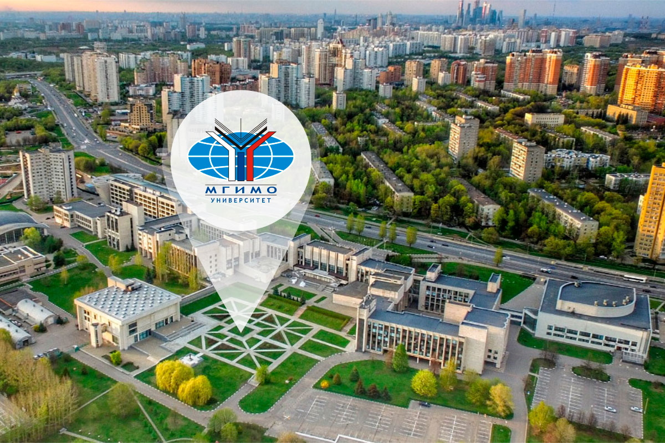
СТАЖИРОВКА В МГИМО
Стажировка в МГИМО позволит слушателям:
погрузиться в экспертную образовательную среду одного из ведущих вузов страны;
получить знания в области общественной дипломатии;
освоить инструменты представления интересов региона на внешних площадках;
принять участие в практических занятиях, тренингах и экспертных сессиях;
расширить профессиональные контакты;
представить свои проектные идеи экспертам;
получить обратную связь по проектам, связанным с развитием КМНС.

Slide 12

УЧАСТИЕ КАФЕДР СУРГУТСКОГО ГОСУДАРСТВЕННОГО УНИВЕРСИТЕТА В РЕАЛИЗАЦИИ ПРОГРАММЫ
Кафедра политологии и философии занимает центральное место в реализации программы, поскольку именно она обеспечивает политологическое, управленческое и аналитическое содержание.
Кафедра обладает значительным опытом научно-исследовательской и экспертной деятельности в интересах региона. Особую роль в её развитии сыграла Лаборатория социологических и правовых исследований СурГУ, результаты работы которой использовались при подготовке региональных программ и стратегических документов.
Научные коллективы кафедры принимали участие в разработке таких направлений, как:
молодёжная политика Югры;
развитие образования;
стратегия развития культуры в ХМАО-Югре;
развитие гражданского общества;
общественно-политическая стабильность;
социально-экономическое развитие региона.
Связь с тематикой КМНС проявляется в том, что кафедра политологии способна подготовить слушателей к анализу интересов различных участников публичной политики: органов власти, муниципалитетов, бизнеса, общественных организаций, коренных сообществ и экспертного сообщества.
Именно политологическая подготовка позволит слушателям понимать, как выстраивать диалог, как продвигать общественно значимые инициативы и как превращать проектные идеи в реальные управленческие решения.

Slide 13

УЧАСТИЕ КАФЕДР СУРГУТСКОГО ГОСУДАРСТВЕННОГО
УНИВЕРСИТЕТА В РЕАЛИЗАЦИИ ПРОГРАММЫ
Кафедра педагогики профессионального и дополнительного образования играет важную роль в формировании образовательного, просветительского и методического компонента программы.
В рамках программы кафедра педагогики может отвечать за следующие направления:
проектирование образовательных и просветительских инициатив для КМНС;
методическое сопровождение проектов;
педагогические технологии работы с молодёжью из числа КМНС;
формирование проектной компетентности слушателей;
подготовку методических и аналитических материалов;
сопровождение итоговых проектных работ.
Кафедра педагогики может помочь слушателям создавать проекты, направленные на:
сохранение культурной идентичности;
поддержку наставничества;
разработку просветительских программ;
включение этнокультурного содержания в образовательную среду.

Slide 14

УЧАСТИЕ КАФЕДР СУРГУТСКОГО ГОСУДАРСТВЕННОГО УНИВЕРСИТЕТА В РЕАЛИЗАЦИИ ПРОГРАММЫ
Кафедра психологии обеспечивает важнейший блок программы, связанный с личностным развитием, коммуникацией, командной работой и психологическими аспектами взаимодействия с различными социальными группами.
В рамках программы кафедра психологии может обеспечить следующие направления:
психология межкультурного взаимодействия;
социальная психология общин и малых групп;
психология переговоров;
профилактика конфликтов;
психология командной работы;
личностный рост и саморазвитие;
развитие лидерских качеств;
сопровождение слушателей в процессе проектной деятельности;
психологические основы публичного выступления;
формирование устойчивости к профессиональному стрессу.
Связь с тематикой КМНС здесь принципиальна. Работа с коренными сообществами требует деликатности, уважения, доверия и понимания культурных различий.
Специалист должен уметь не просто разработать проект, но и выстроить человеческое взаимодействие: услышать запрос сообщества, учитывать ценности людей, предупреждать конфликты и создавать условия для совместного решения проблем.

Slide 15
УЧАСТИЕ КАФЕДР СУРГУТСКОГО ГОСУДАРСТВЕННОГО
УНИВЕРСИТЕТА В РЕАЛИЗАЦИИ ПРОГРАММЫ
Межкафедральное участие позволяет сделать программу не узкопрофильной, а комплексной.
Политология даёт понимание власти, политики и управления.
Педагогика - инструменты образования, наставничества и просвещения.
Психология - понимание человека, группы, коммуникации и конфликта.
Вместе эти направления формируют специалиста, который способен работать с людьми, сообществами, понимать ценности и долгосрочное развитие территории.

Slide 16
РЕЗУЛЬТАТЫ ОСВОЕНИЯ ПРОГРАММЫ
По итогам обучения слушатели приобретут следующие компетенции:
БУДУТ ЗНАТЬ:
БУДУТ УМЕТЬ:
основы публичной политики;
специфику государственной политики в отношении КМНС;
российское законодательство и международные стандарты в сфере прав коренных народов;
принципы устойчивого развития;
основы проектного управления;
механизмы межкультурной коммуникации;
инструменты общественной дипломатии;
отечественный и зарубежный опыт реализации проектов в интересах коренных народов.
выявлять проблемы территории;
анализировать интересы заинтересованных сторон;
разрабатывать проектные решения;
готовить аналитические и методические материалы;
работать в межведомственных командах;
вести переговоры;
представлять проект на публичных площадках;
оценивать эффективность проектных решений;
сопровождать инициативы, направленные на устойчивое развитие КМНС.
ПОЛУЧАТ ОПЫТ:
разработки собственного проекта;
прохождения стажировки;
участия в практикумах и проектных сессиях;
публичной защиты проектного решения.

Slide 17
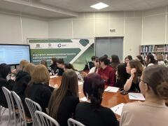
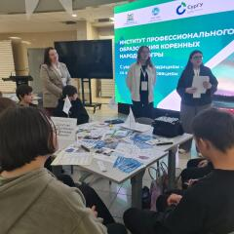
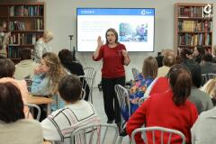
ИТОГОВЫЙ ПРОДУКТ ПРОГРАММЫ
Каждый слушатель или проектная группа подготовит проект, направленный на решение конкретной проблемы в муниципалитете или профессиональной сфере.
Это могут быть проекты, связанные с:
сохранением языка и культуры КМНС;
поддержкой традиционного образа жизни;
развитием этнокультурного образования;
профориентацией молодёжи из числа КМНС;
развитием общественных инициатив;
сопровождением территорий
традиционного природопользования;
созданием просветительских программ;
развитием межкультурного диалога;
укреплением участия КМНС в принятии решений;
социальным проектированием в муниципалитетах;
разработкой аналитических и методических материалов.

Slide 18
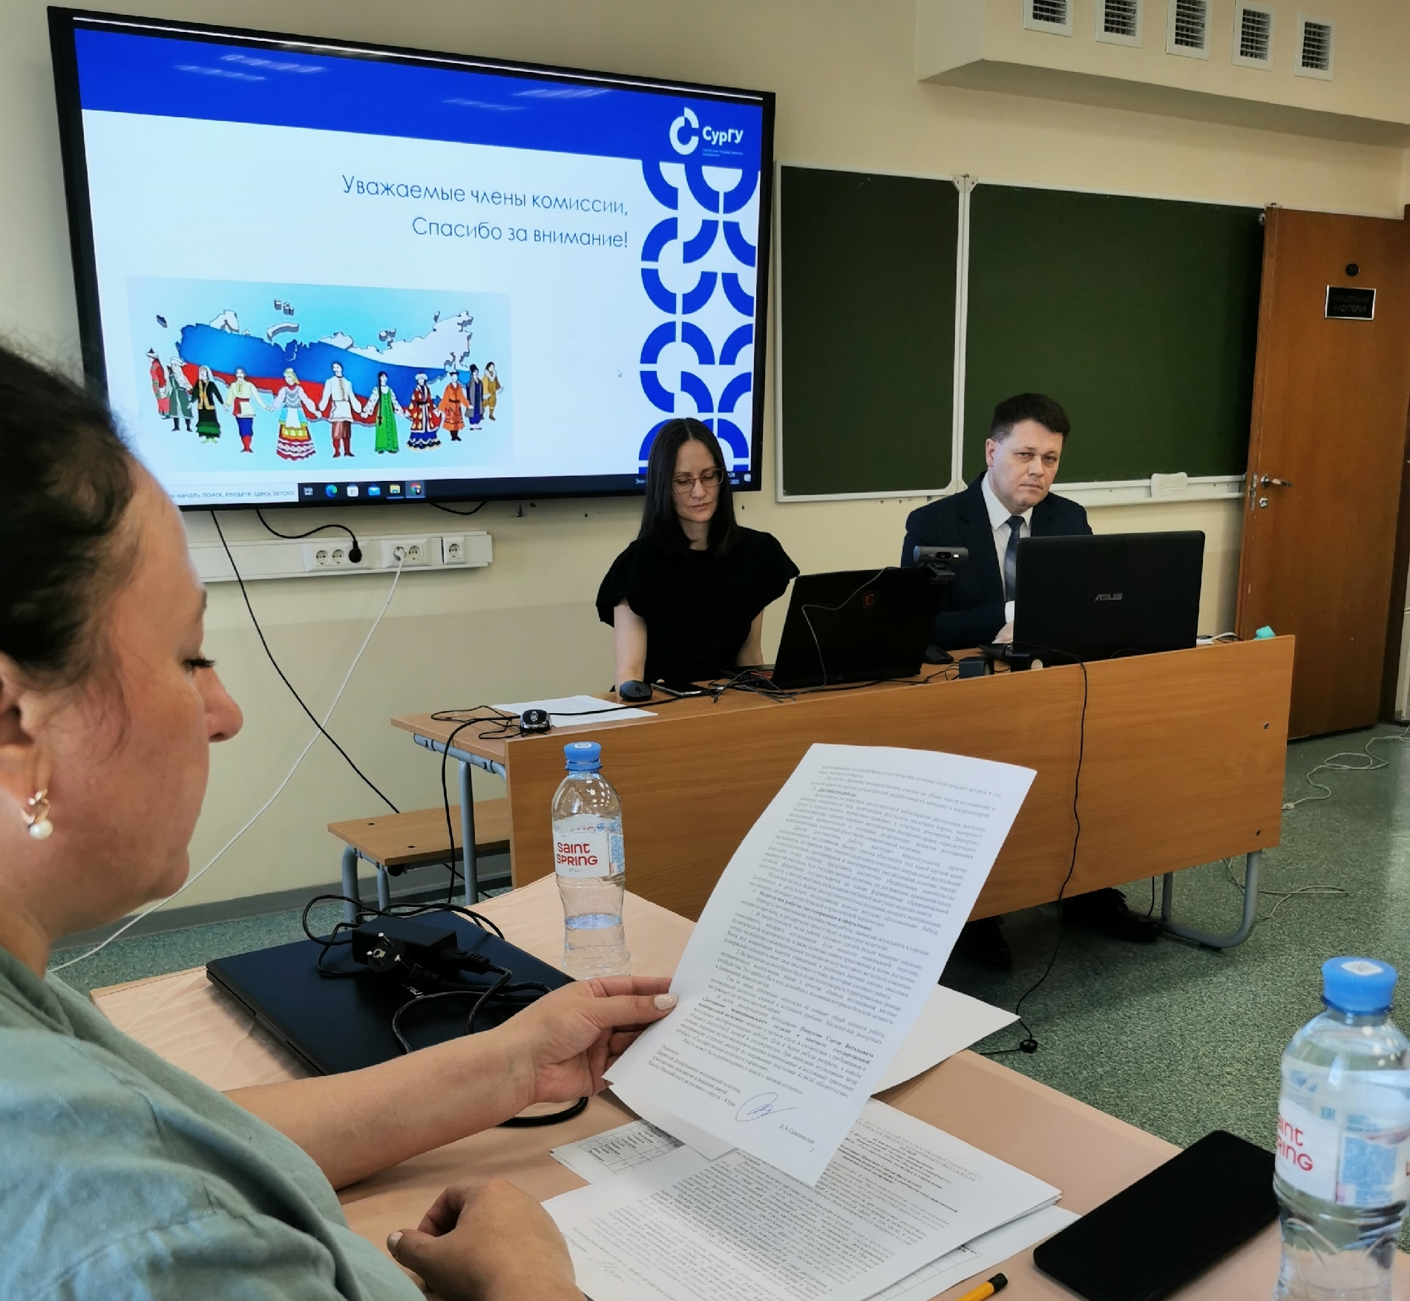
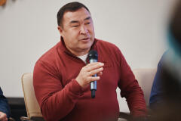
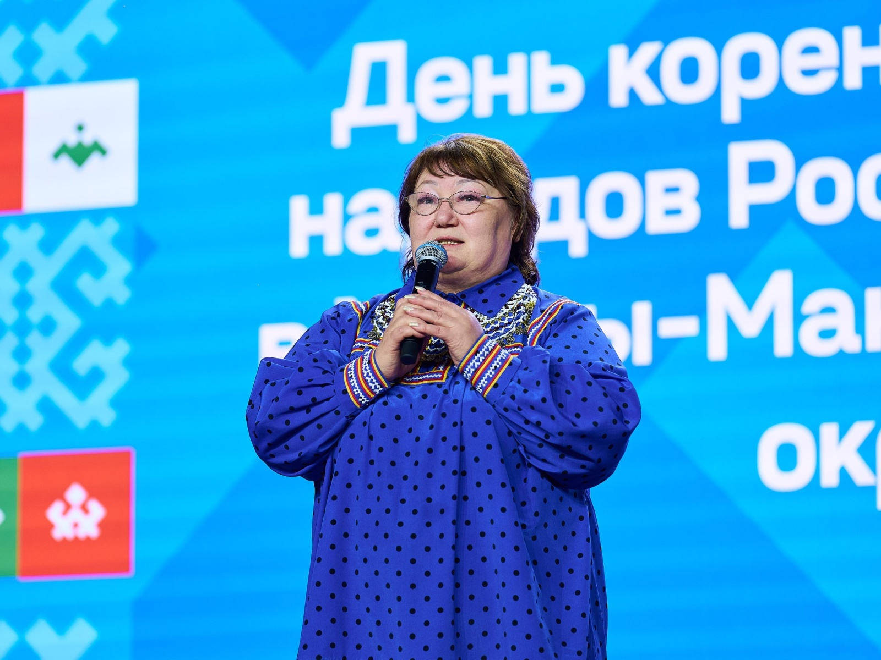
КТО ПРИНИМАЕТ УЧАСТИЕ В РЕАЛИЗАЦИИ ПРОГРАММЫ
В реализации программы предполагается участие:
Сургутского государственного университета;
приглашённых экспертов в сфере права, государственного управления, проектной деятельности и устойчивого развития;
представителей органов государственной и муниципальной власти;
общественных организаций;
представителей коренных малочисленных народов Севера;
экспертов МГИМО;
потенциальных работодателей и партнёров стажировок.

Slide 19
ВОЗМОЖНЫЕ МЕСТА ПРОФЕССИОНАЛЬНОЙ РЕАЛИЗАЦИИ ВЫПУСКНИКОВ
Выпускники программы смогут применять полученные компетенции
в различных сферах:
органы государственной власти;
органы местного самоуправления;
учреждения образования;
учреждения культуры;
научно-исследовательские организации;
общественные объединения;
некоммерческие организации;
проектные офисы;
ресурсные центры;
компании, реализующие проекты на территориях проживания КМНС;
экспертные и аналитические структуры;
организации, занимающиеся межкультурным взаимодействием и общественной дипломатией.

Slide 20
ОЖИДАЕМЫЙ ЭФФЕКТ ДЛЯ РЕГИОНА
1. Кадровый эффект. В регионе появятся специалисты, подготовленные к комплексной работе в сфере устойчивого развития КМНС.
2. Социальный эффект. Будет создан банк проектов, направленных на решение актуальных проблем муниципалитетов.
3. Управленческий эффект. Усилится диалог между органами власти, бизнесом, общественными организациями и коренными сообществами.
4. Коммуникационный эффект. Будет сформирована экспертная группа для комплексного решения вопросов устойчивого развития КМНС с опорой на межведомственный диалог
5. Имиджевый эффект. Сотрудничество с МГИМО усилит экспертный статус программы и создаст условия для вывода регионального опыта Югры на федеральные и международные площадки.

Slide 21
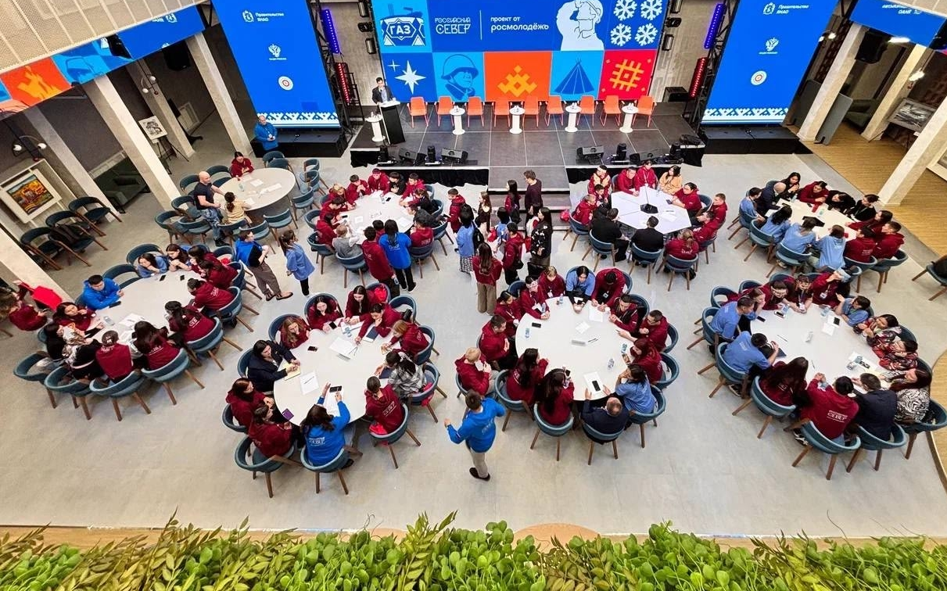
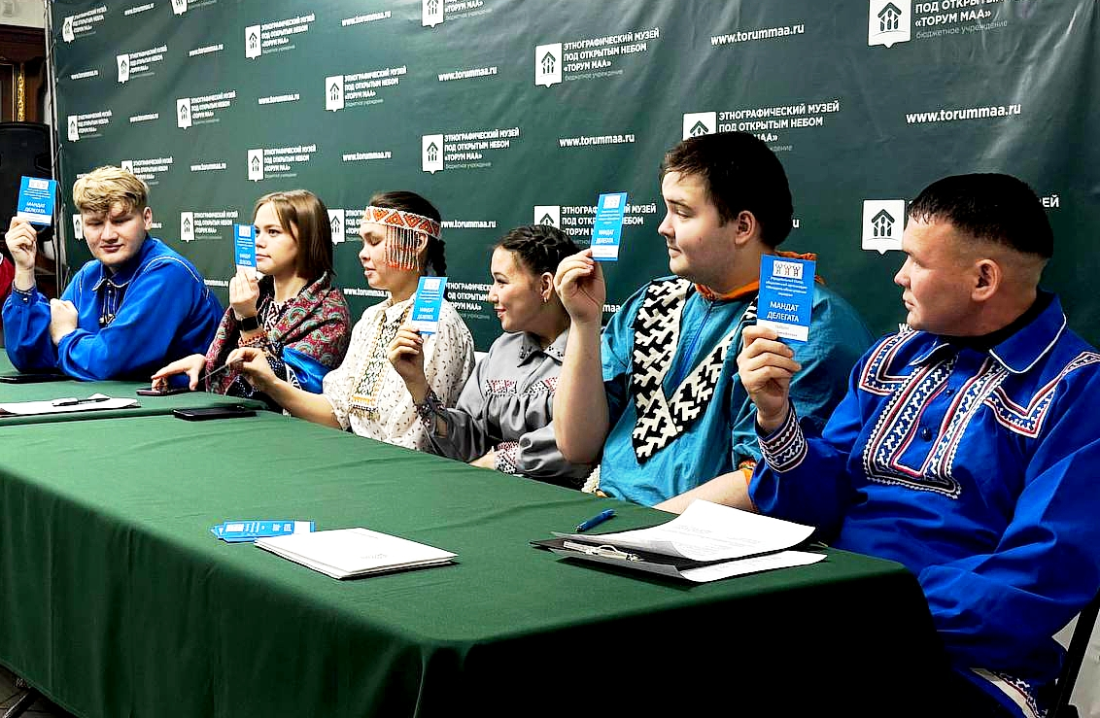
ОЖИДАЕМЫЙ ЭФФЕКТ ДЛЯ РЕГИОНА
Главный результат программы – это формирование нового поколения специалистов, работающих на стыке традиций и инноваций, регионального опыта и современных управленческих технологий, культурного наследия и стратегического развития.

Slide 22
«ЭФФЕКТИВНОЕ ПРОЕКТНОЕ УПРАВЛЕНИЕ И СТРАТЕГИИ УСТОЙЧИВОГО РАЗВИТИЯ КОРЕННЫХ МАЛОЧИСЛЕННЫХ НАРОДОВ СЕВЕРА В УСЛОВИЯХ СОВРЕМЕННОЙ ПУБЛИЧНОЙ ПОЛИТИКИ»: программа переподготовки кадров по проектному управлению, публичной политике и общественной дипломатии в интересах коренных малочисленных народов
Думать.
Действовать.
Достигать.
СООБЩЕСТВО ИНСТИТУТА ПРОФЕССИОНАЛЬНОГО ОБРАЗОВАНИЯ КОРЕННЫХ НАРОДОВ ЮГРЫ
Муллер Ольга Юрьевна,
кандидат педагогических наук, доцент,
директор Института профессионального
образования коренных народов Югры

